Slide 1
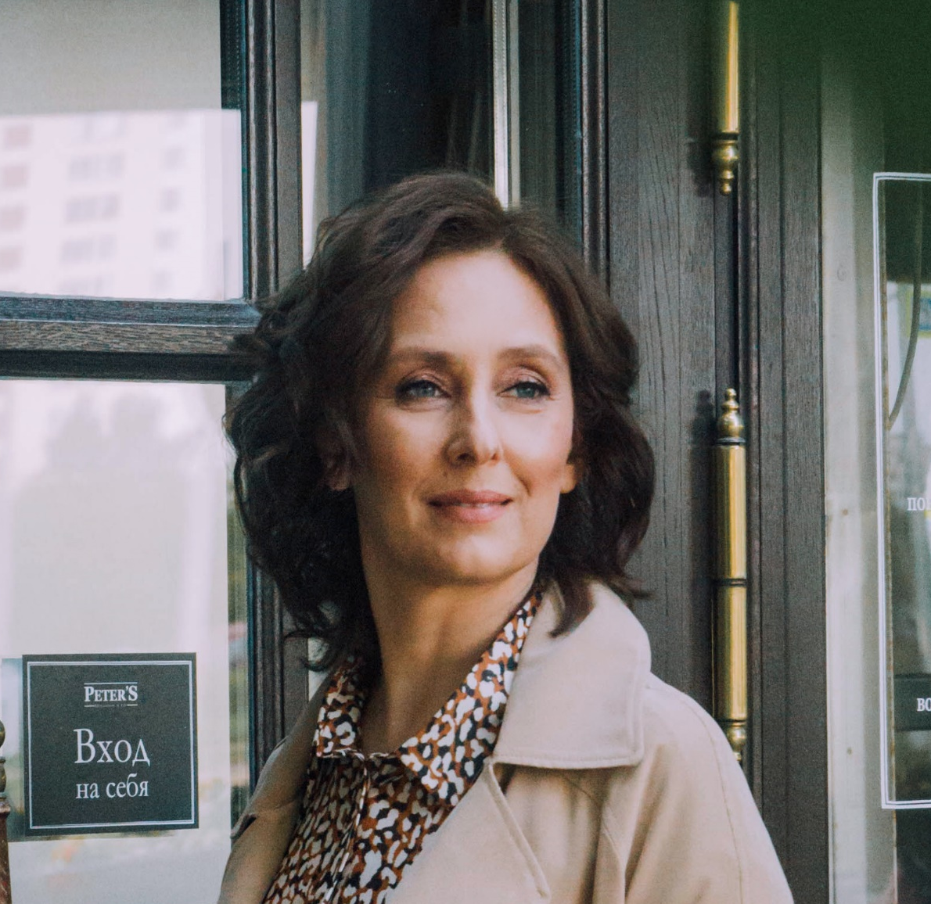
КАК ОБЩАТЬСЯ С ДЕТЬМИ, ПЕРЕПОЛНЕННЫМИ
ЭМОЦИЯМИ
Репина Ольга Константиновна
8(962)571-73-00
Notes:
Сегодняшняя лекция может быть будет не простой. Я не хочу, чтобы педагогику воспринимали как пересказ элементарных вещей: «Два притопа, три прихлопа». Я знаю традиционные поговорки типа «Кто не может ничего делать, идет учить, а кто не умеет и этого, идет учить учителей». Я с этим не согласна. Сфера образования и педагогика – это серьезные, сложные и важные сферы культуры, в основе которой глубокая философия, мировоззренческая позиция. Я надеюсь, что об этом я смогу сегодня поговорить.

Slide 2
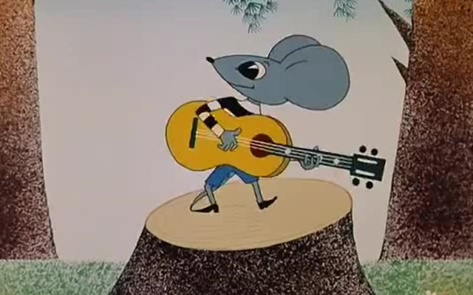
Напишите ДВЕ характеристики мышонка, которые Вы увидели

Slide 3
РАБОТА В ПАРАХ
Работаем в парах :
№1 зачитывает одну характеристику,
№2 либо соглашается, либо помогает изменить на безоценочную
Меняемся ролями
ВСПОМНИТЕ ОДНОГО ИЗ ДЕТЕЙ ВАШЕГО КЛАССА. НАПИШИТЕ 3 ЕГО ХАРАКТЕРИСТИКИ

Slide 4
Безоценочное описание поведения
ОПИСЫВАЕМ ПОВЕДЕНИЕ ВМЕСТО ЯРЛЫКОВ
Реальное внимание взрослого
позволяет увидеть уже достигнутый уровень
дает ориентир для эффективного поведения
формирует для ребенка позитивный образ себя

Slide 5
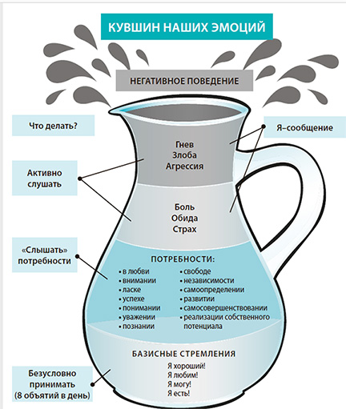
«КУВШИН ЭМОЦИЙ» Ю.Б.ГИППЕНРЕЙТЕР

Slide 6
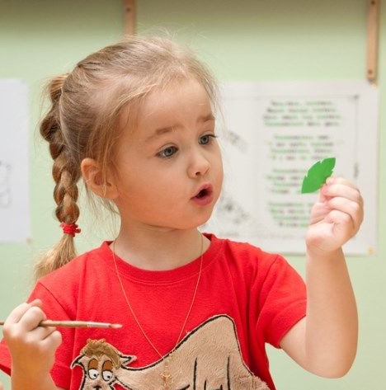
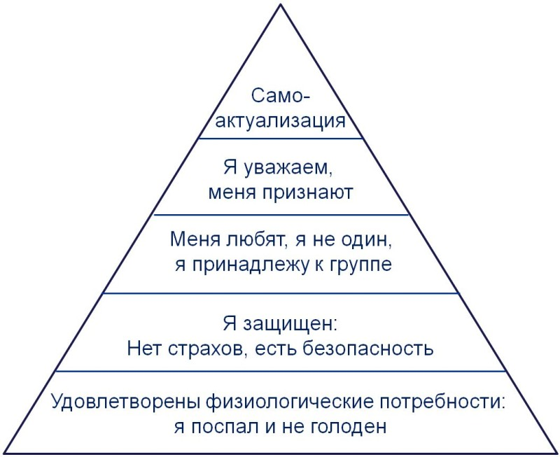
ПИРАМИДА ПОТРЕБНОСТЕЙ А.МАСЛОУ

Slide 7
РЕБЕНОК СЕБЯ ПЛОХО ВЕДЕТ ТОГДА,
КОГДА СЕБЯ ПЛОХО ЧУВСТВУЕТ!

Slide 8
Языки любви и принятия
Язык слов
оценка поступка, а не личности | негативная оценка личности, оскорбления, угрозы
временный язык | постоянный язык
сравнение с самим собой | несоответствие ожиданиям
доброжелательная интонация, | грубая интонация
Уделенное время
выражение заинтересованности проблемами ребенка | отказ от объяснений
Телесные контакты
позитивные телесные контакты | физическая агрессия, отсутствие контактов
контакт глаз | игнорирование
эмоциональное присоединение | угрожающая поза
Забота
Помощь даже без запроса | Игнорирование базовых потребностей
Подарки

Slide 9
Что мы чувствуем, когда сталкиваемся с человеком, переполненным негативными чувствами?
ПИСАТЕЛИ СВОБОДЫ
Какие чувства у нас возникают в ситуации, когда на нас обрушиваются негативные эмоции другого человека?

Slide 10
ЧТО МЫ ЧУВСТВУЕМ В СИТУАЦИЯХ,
КОГДА СТАЛКИВАЕМСЯ С СИЛЬНЫМИ
НЕГАТИВНЫМИ ЭМОЦИЯМИ ДРУГИХ ЛЮДЕЙ?
мы находимся в паническом страхе, не знаем, что делать.
мы считаем, что человек намеренно выводит нас из себя
мы считаем, что ему хорошо (он «орет»), а нам плохо (должны все это слушать).
Эти установки мешают нам быть эффективными рядом с человеком, который переполнен негативными эмоциями
Notes:
Часто, когда мы сталкиваемся с человеком, переполненным негативными эмоциями, мы:
мы находимся в паническом страхе, не знаем, что делать.
мы считаем, что человек намеренно выводит нас из себя
мы считаем, что ему хорошо (он «орет»), а нам плохо (должны все это слушать).
Эти установки мешают нам быть эффективными рядом с человеком, который переполнен негативными эмоциями.
Предлагаю посмотреть фильм «Писатели свободы» там есть фрагмент, когда молодая учительница, разбирая карикатуру на одного из учеников, сталкивается с сильными негативными эмоциями школьников. Ссылку на фрагмент этого фильма можно скачать с презентации

Slide 11
КОГДА МЫ ВСТРЕЧАЕМСЯ С ЧЕЛОВЕКОМ, ПЕРЕПОЛНЕННЫМ НЕГАТИВНЫМИ ЭМОЦИЯМИ, ВАЖНО ОСОЗНАТЬ И ПРИНЯТЬ:
! Человеку в эмоциях плохо, ему трудно
(даже если внешне он выглядит очень страшно и неприятно),
а значит — стоит ему посочувствовать.
! Если удастся искренне проявить сочувствие,
то страх проходит
(Трудно бояться бедного и несчастного человека).
КАЖДЫЙ ЧЕЛОВЕК ИМЕЕТ ПРАВО
НА ЛЮБЫЕ ЭМОЦИИ И ЧУВСТВА!

Slide 12
БОЛЬШЕ ВСЕГО ЧЕЛОВЕК НУЖДАЕТСЯ В ЛЮБВИ,
КОГДА МЕНЬШЕ ВСЕГО ЕЕ ЗАСЛУЖИВАЕТ

Slide 13
ЗАЧЕМ учиться использовать специальные приемы при встрече с эмоциями?
УЛУЧШИТЬ СВОЕ САМОЧУВСТВИЕ в стрессовой ситуации
Быть эффективным при общении с человеком в эмоциях, ПОМОЧЬ ЕМУ
Создать условия, чтобы НАС захотели слушать

Slide 14
1. Отрицание чувств:
НЕНАВИЖУ РУССКИЙ!
Как это ты не любишь русский? А тебе не обязательно любить, слушай и делай то, что говорят!
ЭТО ТАК ТРУДНО!
Ничего не трудно, ты даже не попробовал, ты просто ленишься!
ТУТ НИЧЕГО НЕ ПОНЯТНО!
Тут все понятно, столько раз объясняли. Ты совсем не стараешься!

Slide 15
2. Укор, совет:
Я ПОТЕРЯЛ КЛЮЧИ:
Опять? Сколько можно!
Я НЕ СМОГ СДЕЛАТЬ ЗАДАНИЕ
Ты ничего не сделал для того, чтобы смочь!
У МЕНЯ ОТОБРАЛИ ПОРТФЕЛЬ И ПНУЛИ ЕГО
Надо было дать сдачу, что ж ты отдал? Ты вон какой сильный!

Slide 16
3. СРАВНЕНИЕ:
НЕНАВИЖУ РУССКИЙ!
Люди в других странах учат русский язык, а ты его ненавидишь!
ЭТО ТАК ТРУДНО!
Все уже давно сделали, ты один все собираешься!
ТУТ НИЧЕГО НЕ ПОНЯТНО!
Весь класс понял, а тебе не понятно!

Slide 17
4. НОТАЦИИ:
НЕНАВИЖУ РУССКИЙ!
Русский язык один из самых красивых языков мира! На нем разговаривали великие люди! Благодаря этому языку созданы мировые шедевры!
ЭТО ТАК ТРУДНО!
Каждый человек сталкивается с трудностями. Трудности нам даны для того, чтобы их преодолевать! Если человек не справляется с трудностями…
ТУТ НИЧЕГО НЕ ПОНЯТНО!
Для того, чтобы было понятно необходима напряженная работа!

Slide 18
ЕСЛИ ДЕТИ НЕ ПОЧУВСТВУЮТ, ЧТО ИХ ЭМОЦИИ ПРИНИМАЮТ, ОНИ БУДУТ ГЛУХИМИ К НАШИМ САМЫМ ЛУЧШИМ ОБЪЯСНЕНИЯМ

Slide 19
ВЫВОД:
Человеку, у которого что-то произошло, прежде всего, важно выговориться и получить поддержку
После этого, возможно, он с вашей помощью осознает свои эмоции, ему станет лучше, и он найдет решение проблемы

Slide 20
Выслушать, оказывая поддержку
Признать чувства внимательно и почти молча («Ооо», «Ммм», «Ну и ну», «Хм-мм», «ничего себе», да, бывает, это трудно)

Slide 21
Повторить слова
НЕНАВИЖУ РУССКИЙ!
Ты не любишь русский. Тебе не нравится русский.
ТУТ НИЧЕГО НЕ ПОНЯТНО!
Тебе ничего не понятно

Slide 22
Вы не имеете права кричать на наших детей
Вы занижаете оценки моему ребенку
Вы равнодушны к нашим детям, не следите за тем, как они одеты на прогулку из-за этого Амир заболел
Вы не можете заинтересовать моего ребенка, ему совсем не интересно на Вашем уроке
Вы не объясняете нормально, ребенок не знает, что и как делать

Slide 23
Признать чувства и назвать их словом
НЕНАВИЖУ РУССКИЙ!
Похоже тебе многое в нем не нравится. Вижу, русский вызывает у тебя сильные эмоции. Понимаю, с русским иногда бывает трудно
ТУТ НИЧЕГО НЕ ПОНЯТНО!
Да, похоже тебе трудно разобраться. Вижу ты отчаялся это понять. Кажется тебе не хватает терпения со всеми сложностями разбираться. Тебе кажется все это слишком запутанным.

Slide 24
Вы не имеете права кричать на наших детей
Вы занижаете оценки моему ребенку
Вы равнодушны к нашим детям, не следите за тем, как они одеты на прогулку из-за этого Амир заболел
Вы не можете заинтересовать моего ребенка, ему совсем не интересно на Вашем уроке
Вы не объясняете нормально, ребенок не знает, что и как делать

Slide 25
Признать чувства и записать желаемое в список желаний
Я ПЕРВЫЙ ВЗЯЛ ЭТУ КНИГУ!
Понимаю, ты хочешь взять эту книгу прямо сейчас. Хотя сейчас очередь Лены. Давай, я запишу твое имя на доске и ты будешь следующий.
У МЕНЯ ОТОБРАЛИ ПОРТФЕЛЬ И ПНУЛИ ЕГО
Представляю, как ты расстроен и обижен. Мне жаль, что это произошло в нашем классе. Я не могу решить этот вопрос прямо сейчас, но я записала себе в блокнот. После уроков мы обсудим правила нашего класса.

Slide 26
Вы не имеете права кричать на наших детей
Вы занижаете оценки моему ребенку
Вы равнодушны к нашим детям, не следите за тем, как они одеты на прогулку из-за этого Амир заболел
Вы не можете заинтересовать моего ребенка, ему совсем не интересно на Вашем уроке
Вы не объясняете нормально, ребенок не знает, что и как делать

Slide 27
Признать чувства и дайте понарошку то, что не можете дать на самом деле
Я ПЕРВЫЙ ВЗЯЛ ЭТУ КНИГУ!
Понимаю, ты хочешь взять эту книгу прямо сейчас. Было бы замечательно, чтобы для каждого ученика была бы своя книга
У МЕНЯ ОТОБРАЛИ ПОРТФЕЛЬ И ПНУЛИ ЕГО
Представляю, как ты расстроен и обижен. Как было бы замечательно, если бы все наши ученики с уважением относились к чужим вещам

Slide 28
Вы не имеете права кричать на наших детей
Вы занижаете оценки моему ребенку
Вы равнодушны к нашим детям, не следите за тем, как они одеты на прогулку из-за этого Амир заболел
Вы не можете заинтересовать моего ребенка, ему совсем не интересно на Вашем уроке
Вы не объясняете нормально, ребенок не знает, что и как делать

Slide 29
Тонкости:
Признаем чувства – ограничиваем некоторые действия
Вижу, ты очень разозлился. Бить детей нельзя.
Избегаем слова «НО»
Используем: «хотя ты знаешь, что…», «дело в том, что…»
Тебе действительно хочется прыгать, хотя ты знаешь, что на уроке мы должны сидеть.
Отмечаем эмоции, преувеличиваем!
Отказываемся от вопросов!

Slide 30
ВЫВОД: ЧТО ИМЕЕТ СМЫСЛ ДЕЛАТЬ ПРИ ОБЩЕНИИ С ЧЕЛОВЕКОМ В ЭМОЦИЯХ
1. Использовать техники вербализации чувств
2. Держать на контроле невербальную коммуникацию: разговаривать, сохраняя спокойную интонацию и жесты
3. Найти, с чем можно согласиться, и сделать это; говорить «да»
4. Спокойно согласиться с тем, что неприятная ситуация произошла, не вдаваясь в объяснение причин
5. Признать значимость проблемы
6. Проявить сочувствие

Slide 31
1. Повторить слова
2. Признать чувства и назвать их словом
3. Признать чувства и записать
желаемое в список желаний
4. Признать чувства и дайте понарошку
то, что не можете дать на самом деле

Slide 32
РОДИТЕЛЬ: Почему в Вашем классе дети, которые курят, пьют и ругаются матом. Это плохо влияет на наших детей
РЕБЕНОК: Меня на уроке физкультуры заставили сидеть на скамейке из-за того, что я забыл форму
РОДИТЕЛЬ: Не будем мы учить татарский язык! Он нам не нужен
РЕБЕНОК: Не буду я переписывать эту контрольную работу! У меня ничего не получается!
РОДИТЕЛЬ: Вы не имеете права заставлять наших детей работать на участке

Slide 33
СЛОВА, ОБОЗНАЧАЮЩИЕ НЕГАТИВНЫЕ ЧУВСТВА
БЕЗРАДОСТНЫЙ | ГРУСТНЫЙ | ОЗЛОБЛЕННЫЙ
БЕЗРАЗЛИЧНЫЙ | ЗАДЕТЫЙ | ОШЕЛОМЛЕННЫЙ
БЕСПОКОЙНЫЙ | ЗЛОЙ | ПАНИКУЮЩИЙ
БЕСПОМОЩНЫЙ | ИЗНУРЕННЫЙ | ПОНУРЫЙ
В ЗАМЕШАТЕЛЬСТВЕ | ИЗМОТАННЫЙ | ПОТЕРЯННЫЙ
В СТРАХЕ | НАПУГАННЫЙ | РАВНОДУШНЫЙ
В УЖАСЕ | НАСТОРОЖЕННЫЙ | РАЗОЧАРОВАННЫЙ
В ЯРОСТИ | НЕДРУЖЕЛЮБНЫЙ | СМУЩЕННЫЙ
ВЗВОЛНОВАННЫЙ | НЕУДОВЛЕТВОРЕННЫЙ | СКЕПТИЧНЫЙ
ВИНОВАТЫЙ | ОБЕСПОКОЕННЫЙ | ТОСКУЮЩИЙ
ВОЗМУЩЕННЫЙ | ОБЕСКУРАЖЕННЫЙ | УЯЗВЛЕННЫЙ
Notes:
Правило «здесь и теперь»: главным сейчас является то, что происходит сейчас. , какие чувства каждый из участников испытывает в данный момент, т.к. только через актуальные переживания, через групповой опыт человек может познать себя. На занятиях можно пользоваться только той информацией, которую участник предоставляет о себе сам за время групповой работы. Прошлый опыт общения не обсуждается и не может предъявляться на занятиях в качестве аргументов.
Правило «Я- высказывания»: в группе важным является то, что каждый участник говорит любую фразу только от своего имени, т.к. только говоря что- либо от своего имени, можно говорить искренно о своих мыслях и чувствах.
3. Правила запрета на диагнозы и оценку: оценка поступка есть ограничение личностной свободы. Порождающее тревогу по поводу возможной оценки, которую данный участник может получить от других участников, что таким образом может привести к «закрытости» членов группы или стремлению поступать, исходя из принципов социальной желаемости.
4. Принцип личного вклада: чем больше участник проявляет собственную активность, чем больше он участвует в групповой работе, тем больше обратных связей он получит, следовательно, тем больше у него возможностей для личностного роста. Все действия, происходящие во время групповой работы, предполагают участие в них каждого участника на равных условиях со всеми.
5. Правило конфиденциальности: рассказывать о том, что было на тренинге, как вел себя тот или иной член группы, какие проблемы решал – неприемлемо с точки зрения этики. Кроме только, групповые процессы должны обсуждаться в группе, а не за е пределами, т.к. разговоры о групповых процессах вне работы ведут к снятию напряжения, необходимого при групповой работе.

Slide 34
СЛОВА, ОБОЗНАЧАЮЩИЕ ПОЗИТИВНЫЕ ЧУВСТВА
Безмятежный | Жизнерадостный | Расслабленный
Бодрый | Зачарованный | Свободный
Вдохновленный | Изумленный | Сияющий
Веселый | Интересующийся | Собранный
Вовлеченный | Любящий | Спокойный
Возбужденный | Миролюбивый | Счастливый
В предвкушении | Обрадованный | Тронутый
Гордый | Оживленный | Уверенный
Добродушный | Открытый | Увлеченный
Доверяющий | Радостный | Удовлетворенный
Довольный | Решительный | умиротворенный
Notes:
Правило «здесь и теперь»: главным сейчас является то, что происходит сейчас. , какие чувства каждый из участников испытывает в данный момент, т.к. только через актуальные переживания, через групповой опыт человек может познать себя. На занятиях можно пользоваться только той информацией, которую участник предоставляет о себе сам за время групповой работы. Прошлый опыт общения не обсуждается и не может предъявляться на занятиях в качестве аргументов.
Правило «Я- высказывания»: в группе важным является то, что каждый участник говорит любую фразу только от своего имени, т.к. только говоря что- либо от своего имени, можно говорить искренно о своих мыслях и чувствах.
3. Правила запрета на диагнозы и оценку: оценка поступка есть ограничение личностной свободы. Порождающее тревогу по поводу возможной оценки, которую данный участник может получить от других участников, что таким образом может привести к «закрытости» членов группы или стремлению поступать, исходя из принципов социальной желаемости.
4. Принцип личного вклада: чем больше участник проявляет собственную активность, чем больше он участвует в групповой работе, тем больше обратных связей он получит, следовательно, тем больше у него возможностей для личностного роста. Все действия, происходящие во время групповой работы, предполагают участие в них каждого участника на равных условиях со всеми.
5. Правило конфиденциальности: рассказывать о том, что было на тренинге, как вел себя тот или иной член группы, какие проблемы решал – неприемлемо с точки зрения этики. Кроме только, групповые процессы должны обсуждаться в группе, а не за е пределами, т.к. разговоры о групповых процессах вне работы ведут к снятию напряжения, необходимого при групповой работе.

Slide 35
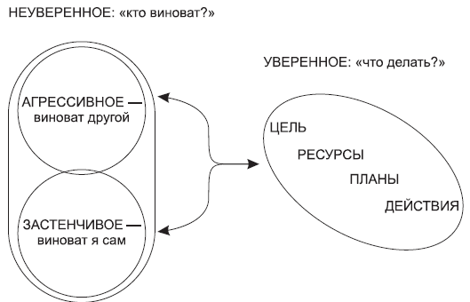
УВЕРЕННОСТЬ – ЭТО ОТВЕТСТВЕННОСТЬ

Slide 36
А дальше?:
Чувства-чувствами,
а уроки надо учить!
Как добиваться того, что дети должны делать?
Можно ли отменить наказания?

Slide 37
Вдохновляющая похвала
Конструктивная критика
ПОХВАЛА
КРИТИКА
Опишите, что увидели и услышали
Опишите свои чувства по этому поводу
Скажите, что ребенку уже удалось сделать
Укажите на то, что еще нужно сделать

